Slide 1


Estrategias de cálculo y problemas
TEMA 3

Slide 2

Sesión 1

Slide 3

Objetivo:
Resolver problemas rutinarios y no rutinarios que involucren las cuatro operaciones y combinaciones de ellas.

Slide 4

¿Qué son las operaciones combinadas?
Son expresiones numéricas en las que pueden aparecer varias operaciones (sumas, restas, multiplicaciones o divisiones) con paréntesis, corchetes, llaves o sin más.

Slide 5

¿Cómo resolvemos las operaciones combinadas?
Para resolver las operaciones combinadas hay que seguir unos sencillos pasos:
Resolver primero la operación o las operaciones que haya dentro de los paréntesis.
Si hay varias operaciones seguidas, primero se hacen las multiplicaciones y divisiones y después las sumas y restas.

Slide 6
Sesión 2

Slide 7

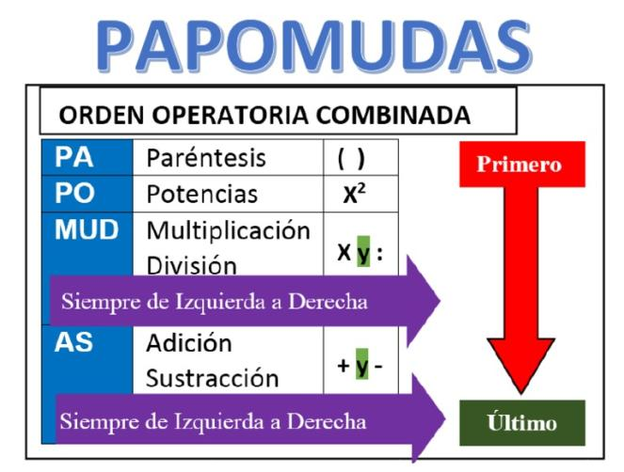
USAREMOS UN AYUDA MEMORIA
Este año no usaremos las potencias, sin embargo es importante que sepas en que orden se resuelven. Ese contenido lo verás en los próximos años.
Cuando las operaciones son de un mismo nivel, resolvemos de izquierda a derecha según el orden en que aparezcan

Slide 8

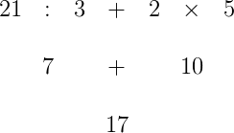
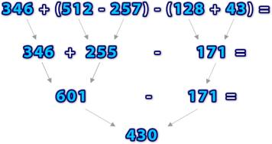
EJEMPLOS

Slide 9
Actividad 1:Juguemos:
Ingresa al siguiente link, registra tu puntuación en tu cuaderno
https://www.cerebriti.com/juegos-de-matematicas/operaciones-combinadas-con-adriana

Slide 10


ACTIVIDAD 2: Aplica el orden de resolución para cada ejercicio
37 + 8 – 25
67 - 21 + 20
32 – 12 + 26 – 15
50 + 27 – 19 – 35
12 • 20 : 6
63 : 9 • 12
28 • 5 : 4 : 7
48 : 8 • 60 : 3
Enviar esta actividad al correo

Slide 11

Envía la actividad al correo
lorena.ureta@laprovidenciarecoleta.cl
Escribe tus dudas al +56937718271

